Slide 1
Тема 2.1 Базовые детали станков

Slide 2
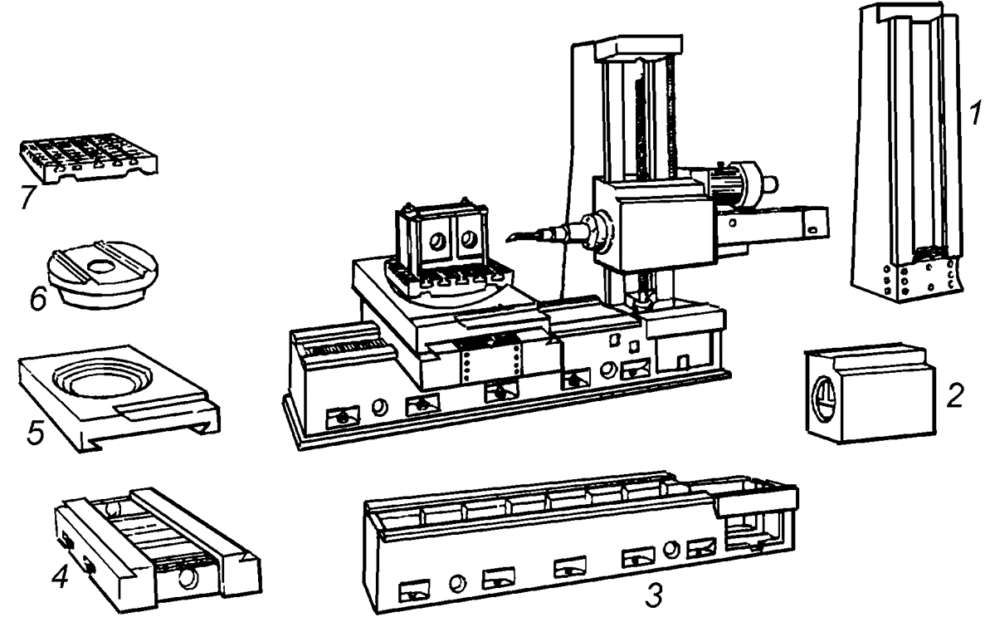
1 - стойка; 2 - шпиндельная бабка; 3 - станина; 4 - нижние салазки; 5 - верхние салазки; 6 - поворотный стол; 7 - монтажная плита

Slide 3
По форме базовые детали разделены:
брусья - детали, у которых один габаритный размер больше двух других;
пластины - детали, у которых один размер значительно меньше двух других;
коробки - детали с габаритными размерами одного порядка.

Slide 4
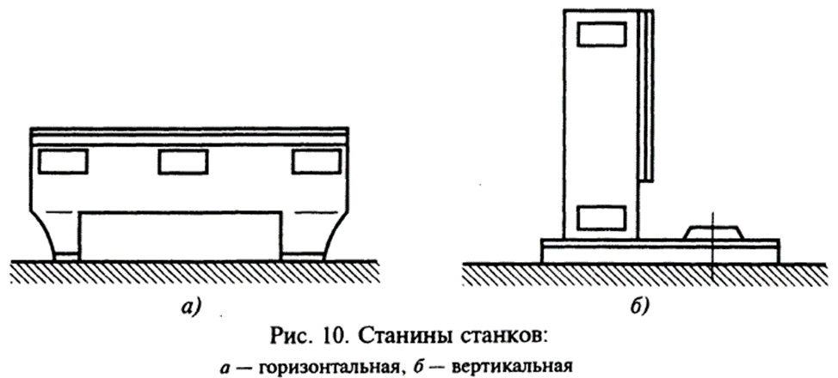
СТАНИНЫ СТАНКОВ.

Slide 5
Форма станины определяется:
расположением на ней направляющих для различных узлов станка;
весом, размерами и длинами ходов основных частей и узлов станка;
необходимостью размещения внутри станины различных механизмов;
Необходимостью устройства в стенках станины проемов, окон и т.п.

Slide 6
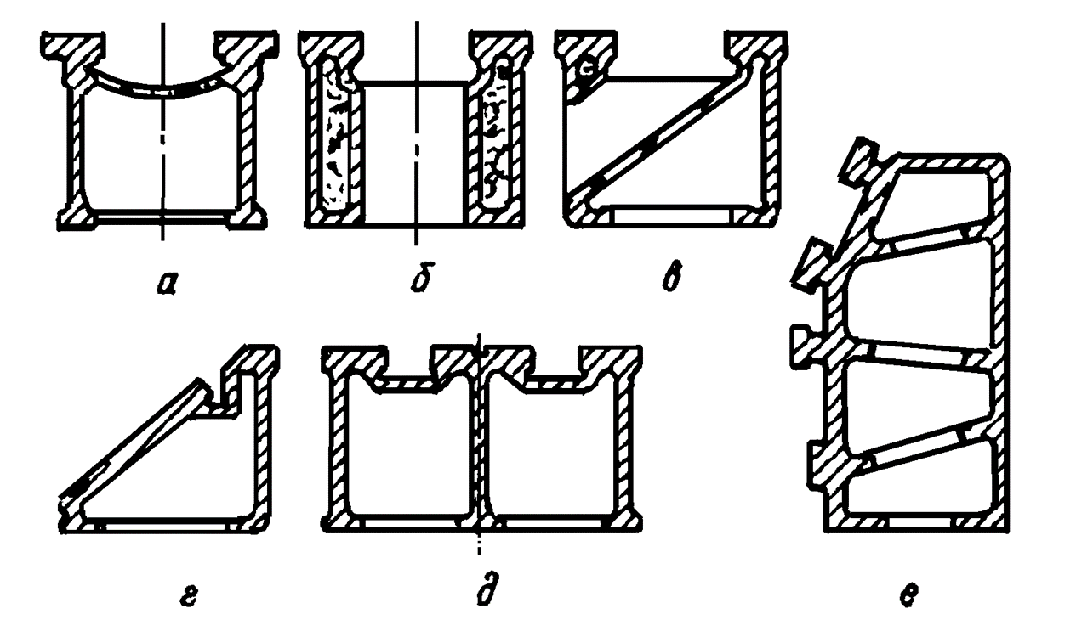
Типы сечений горизонтальных станин

Slide 7
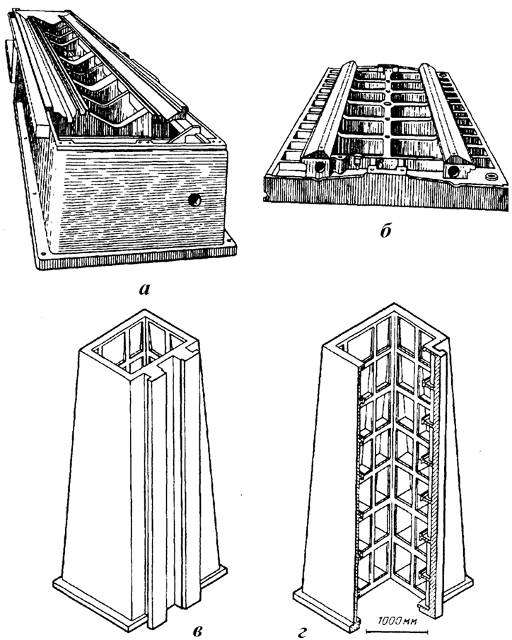
Оребрения и устройства перегородок в базовых изделиях
а – станин
б – стола
в и г – стоек

Slide 8
Материал станин
ЛИТЫЕ
Серый чугун (СЧ-32; СЧ-21; СЧ-15)
Модифицированный чугун (МСЧ-38; МСЧ-28)
СВАРНЫЕ
Стали марок Ст3; Ст4

Slide 9
НАПРАВЛЯЮЩИЕ
Основные характеристики:
Точность перемещения
Долговечность направляющих
Жесткость

Slide 10
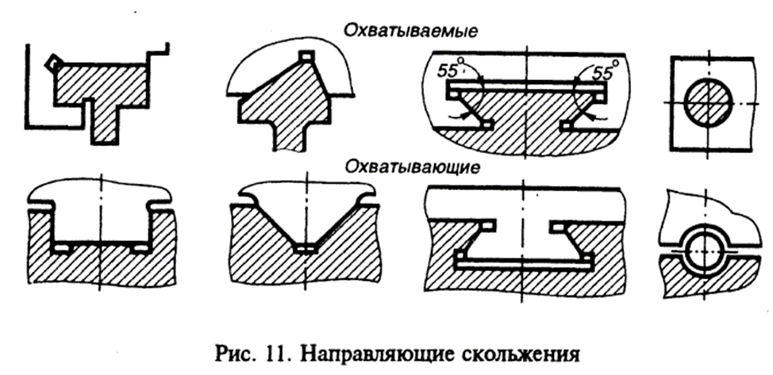

Slide 11
По профилю делятся на:
плоские – горизонтальные или вертикальные;
призматические треугольные;
по форме типа «ласточкин хвост»;
цилиндрические (штанговые)

Slide 12
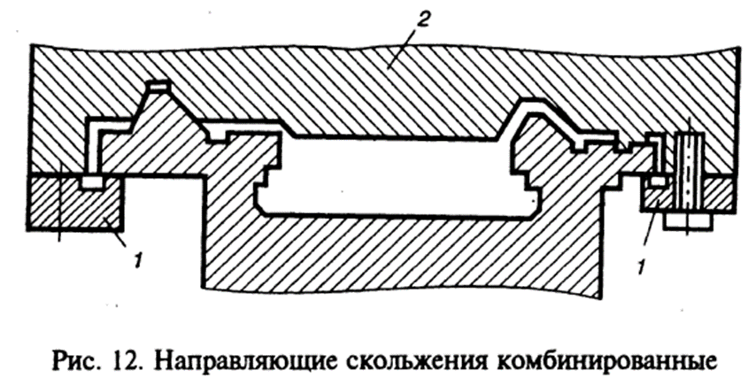
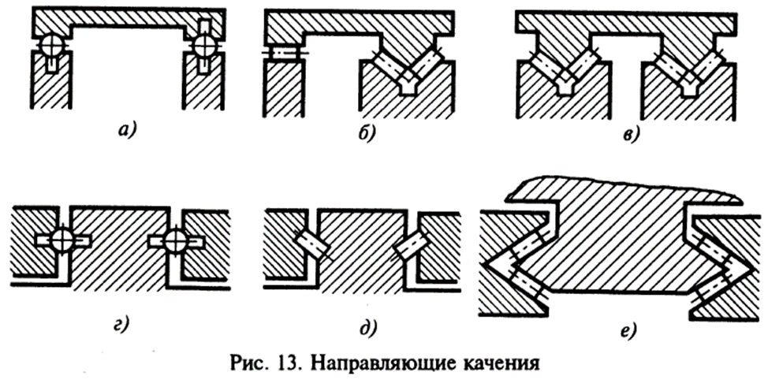

Slide 13
Материалы направляющих
чугунные направляющие
(серый чугун)
стальные направляющие
(сталь 20, 20Х, 20ХНМ)
цветные сплавы типа:
бронз (БрОФ10-1,Бр.АМц9-2);
цинкового сплава (ЦАМ 10-5)
пластмассы
(фторопласт, композиционные материалы на основе эпоксидных смол с присадками дисульфида молибдена, графита).

Slide 14
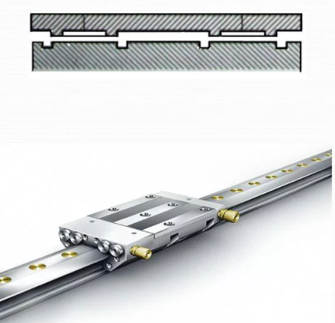
Гидро-или
аэростатические
направляющие

Slide 15
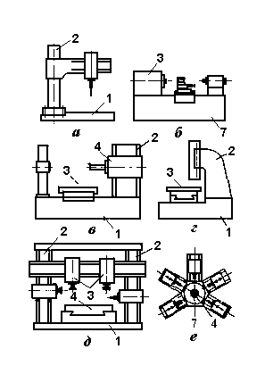
Упрощенное изображение различных станков
а – радиально-сверлильный;
б – токарный;
в – горизонтально-расточной;
г – долбежный;
д – продольно-фрезерный;
е – агрегатный;
1 – станина;
2 – стойка;
3 – шпиндельная бабка;
4 – стол

